Slide 1
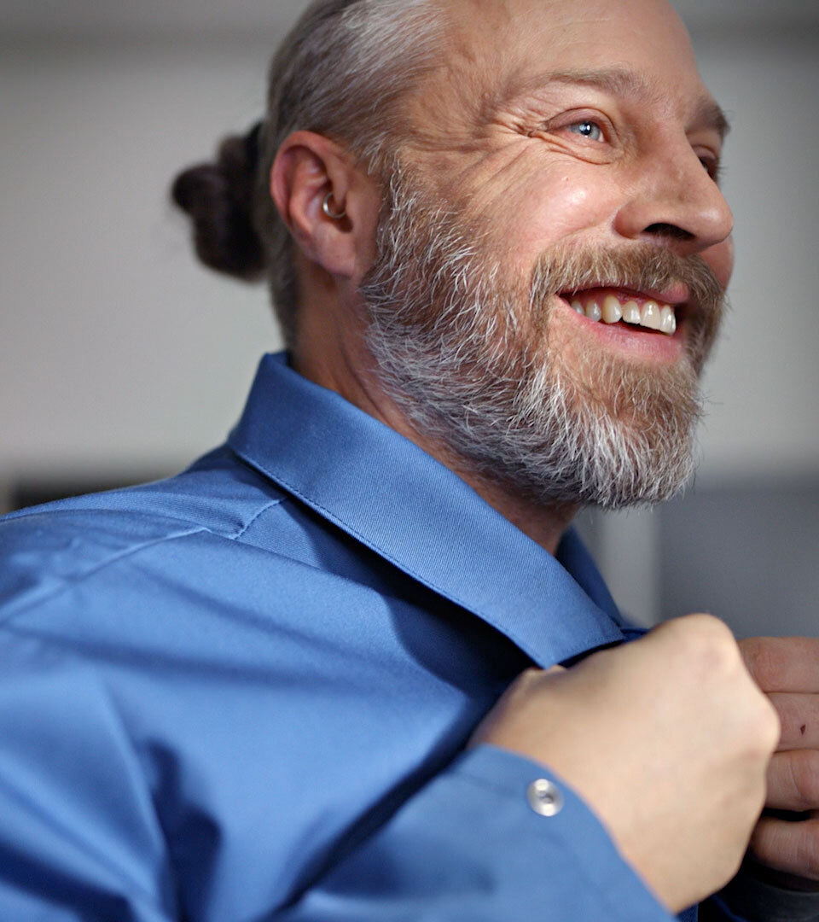

Jäsenedut Sopimus-palokunta-laisille
Yhteistyössä
Uudenmaan Pelastusliitto

Slide 2
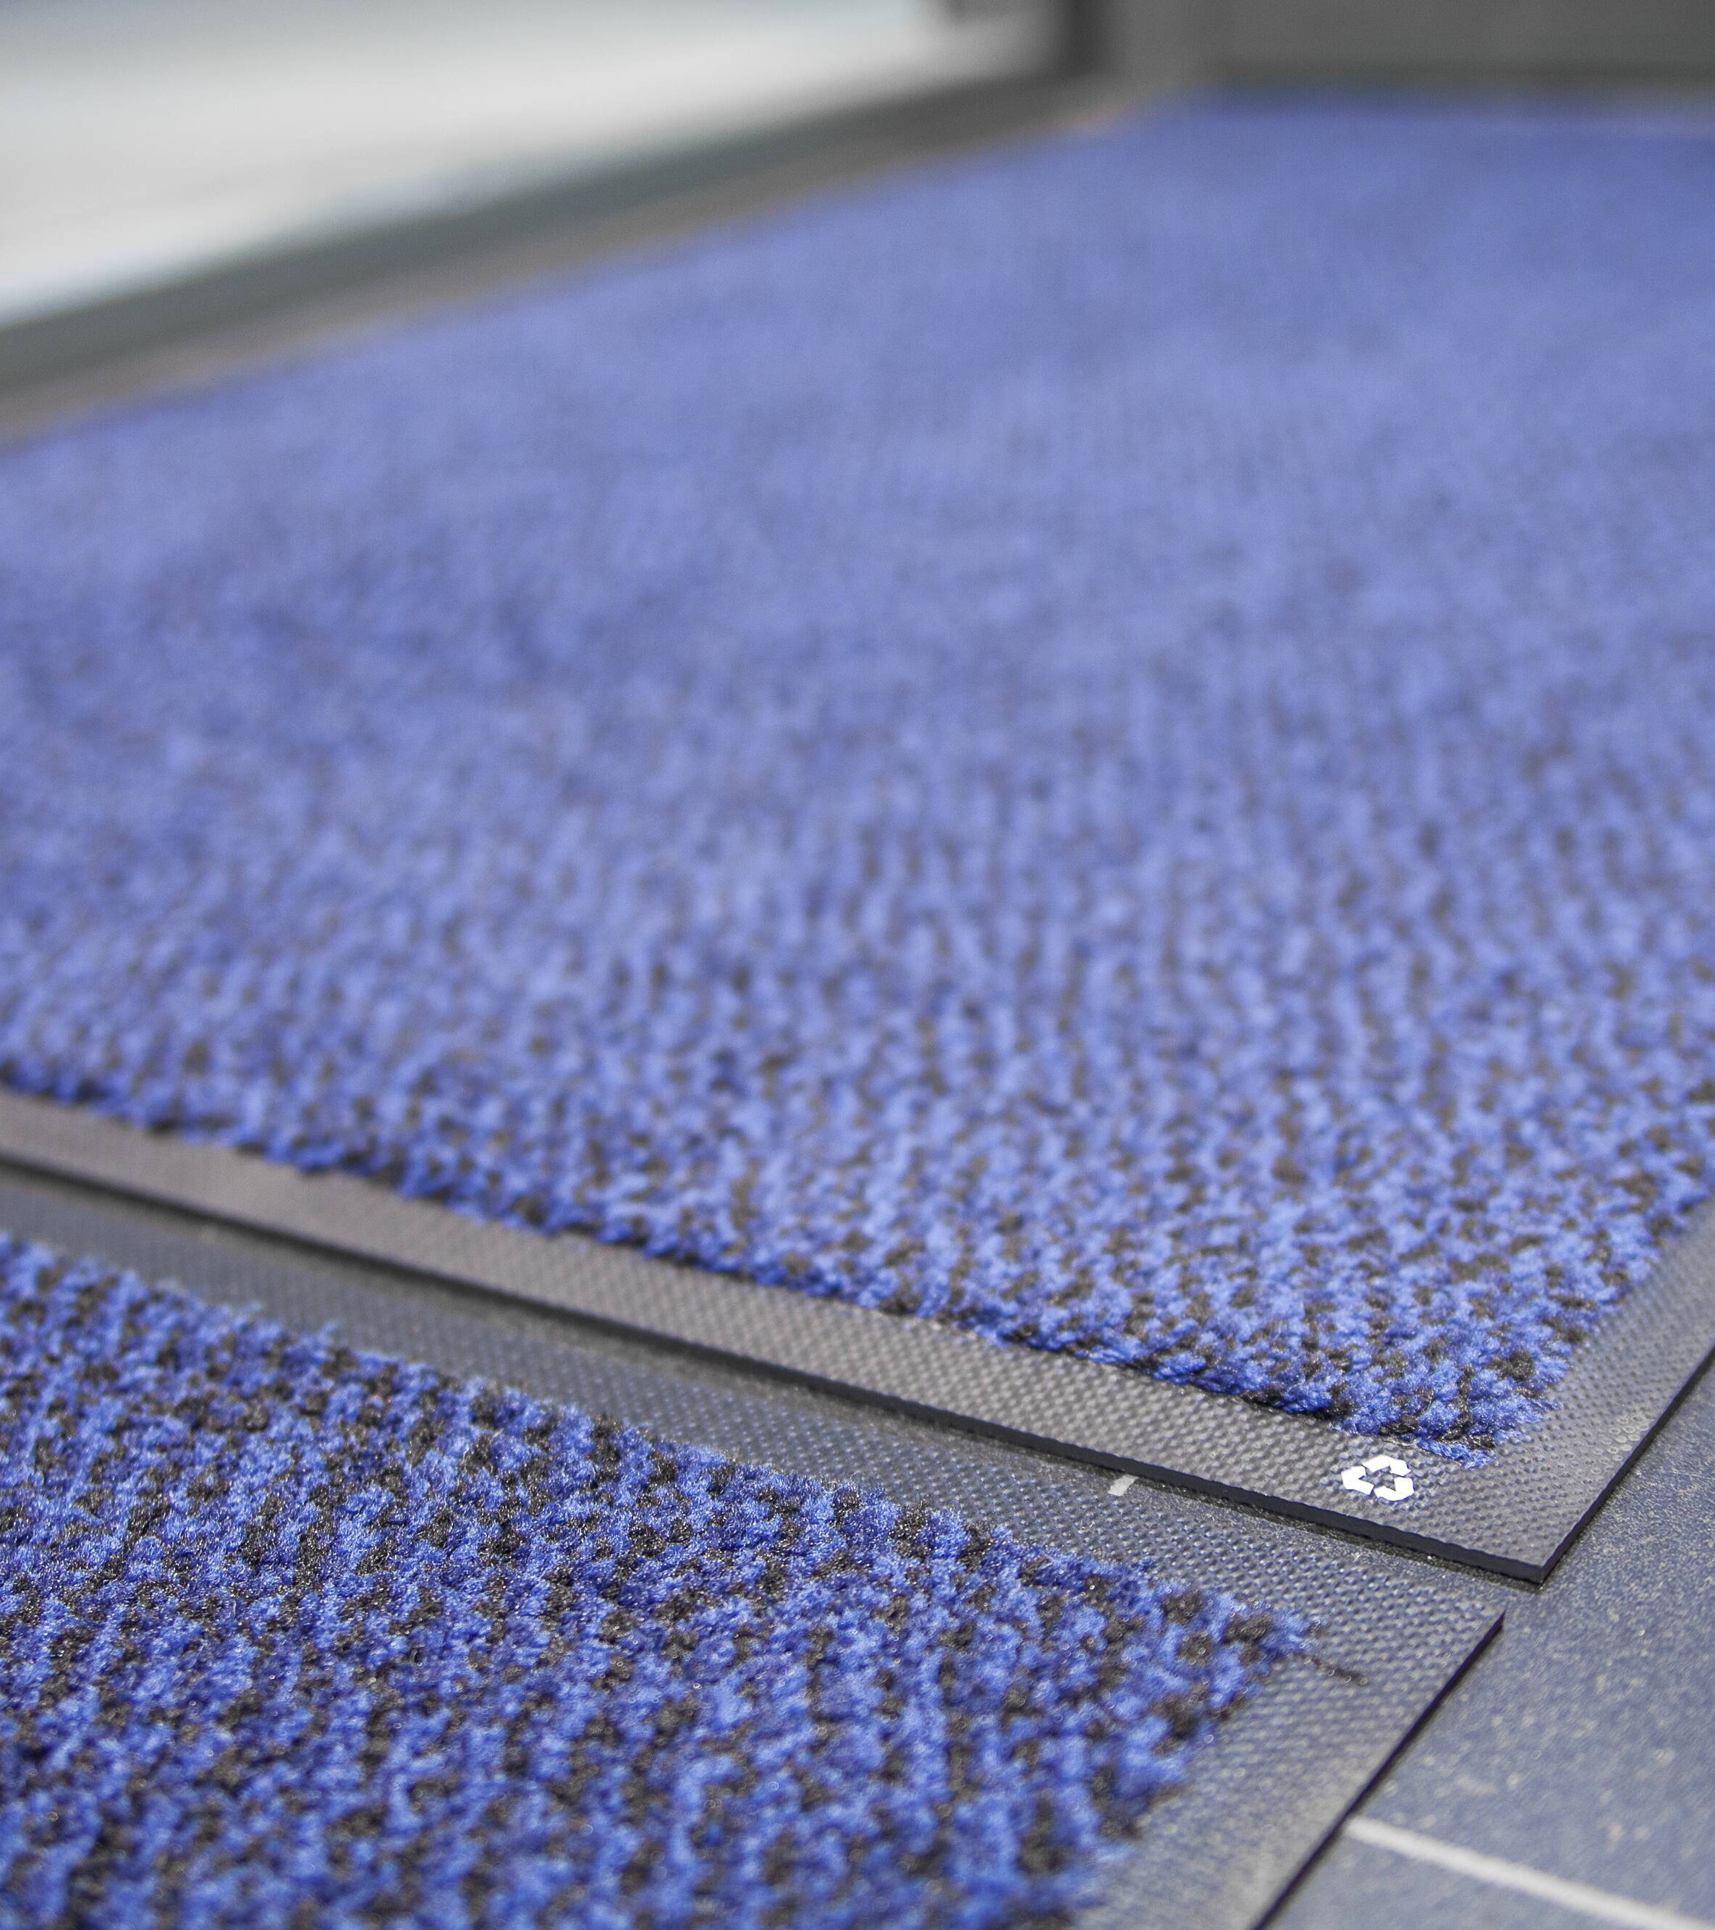
Vaihtomattopalvelut
Lindströmin palokuntalaisalennus kattaa sekä perinteiset vaihtomatot että räätälöidyt, omalla designilla toteutetut matot – myös omaksi ostettuna.
Tarjoamme lisäksi juhlamattopalvelun näyttäviin tilaisuuksiin kertalainana sekä ergonomiamatot työhyvinvoinnin tueksi.
Tutustu Lindsrömin mattopalveluun tästä >
Palokuntalais-
alennus jopa
- 60%!

Slide 3
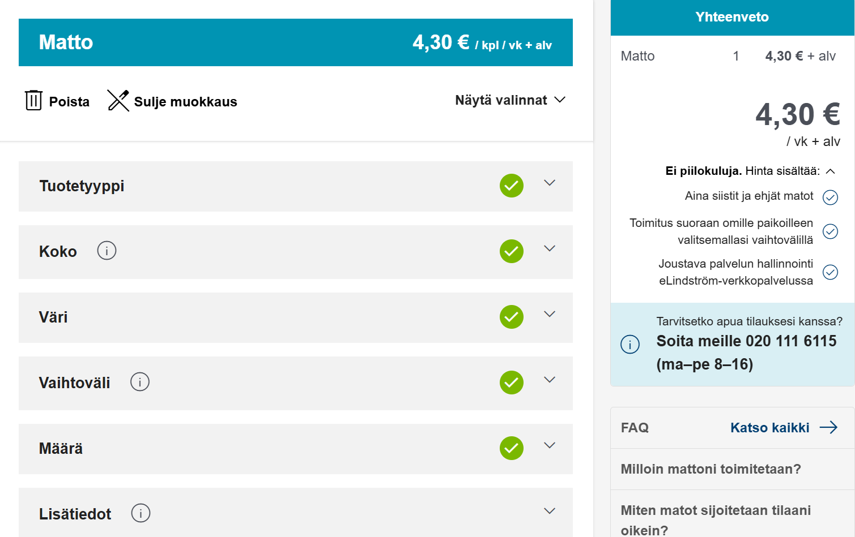
Esimerkki sopimushinnoittelusta - Vaihtomattopalvelu
Lindströmin vakiohinnoitteluun voit tutustua verkkokaupassa
Tilauskanava monelle pienemmälle yritystoimijalle
https://eshop.lindstromgroup.com/fi
Esimerkin matto:
MZW2, harmaa standard nylon matto, 115x200
Vaihdettuna kerran kuussa puhtaaseen
Uudenmaan pelastusliiton kilpailuttama hinnoittelu samalle matolle:
Tämä tarkoittaa 60% alennusta kyseisestä tuotteesta!
Hinta pitää sisällään kaiken, ei piilokuluja
1,72 €
/ vk + alv

Slide 4
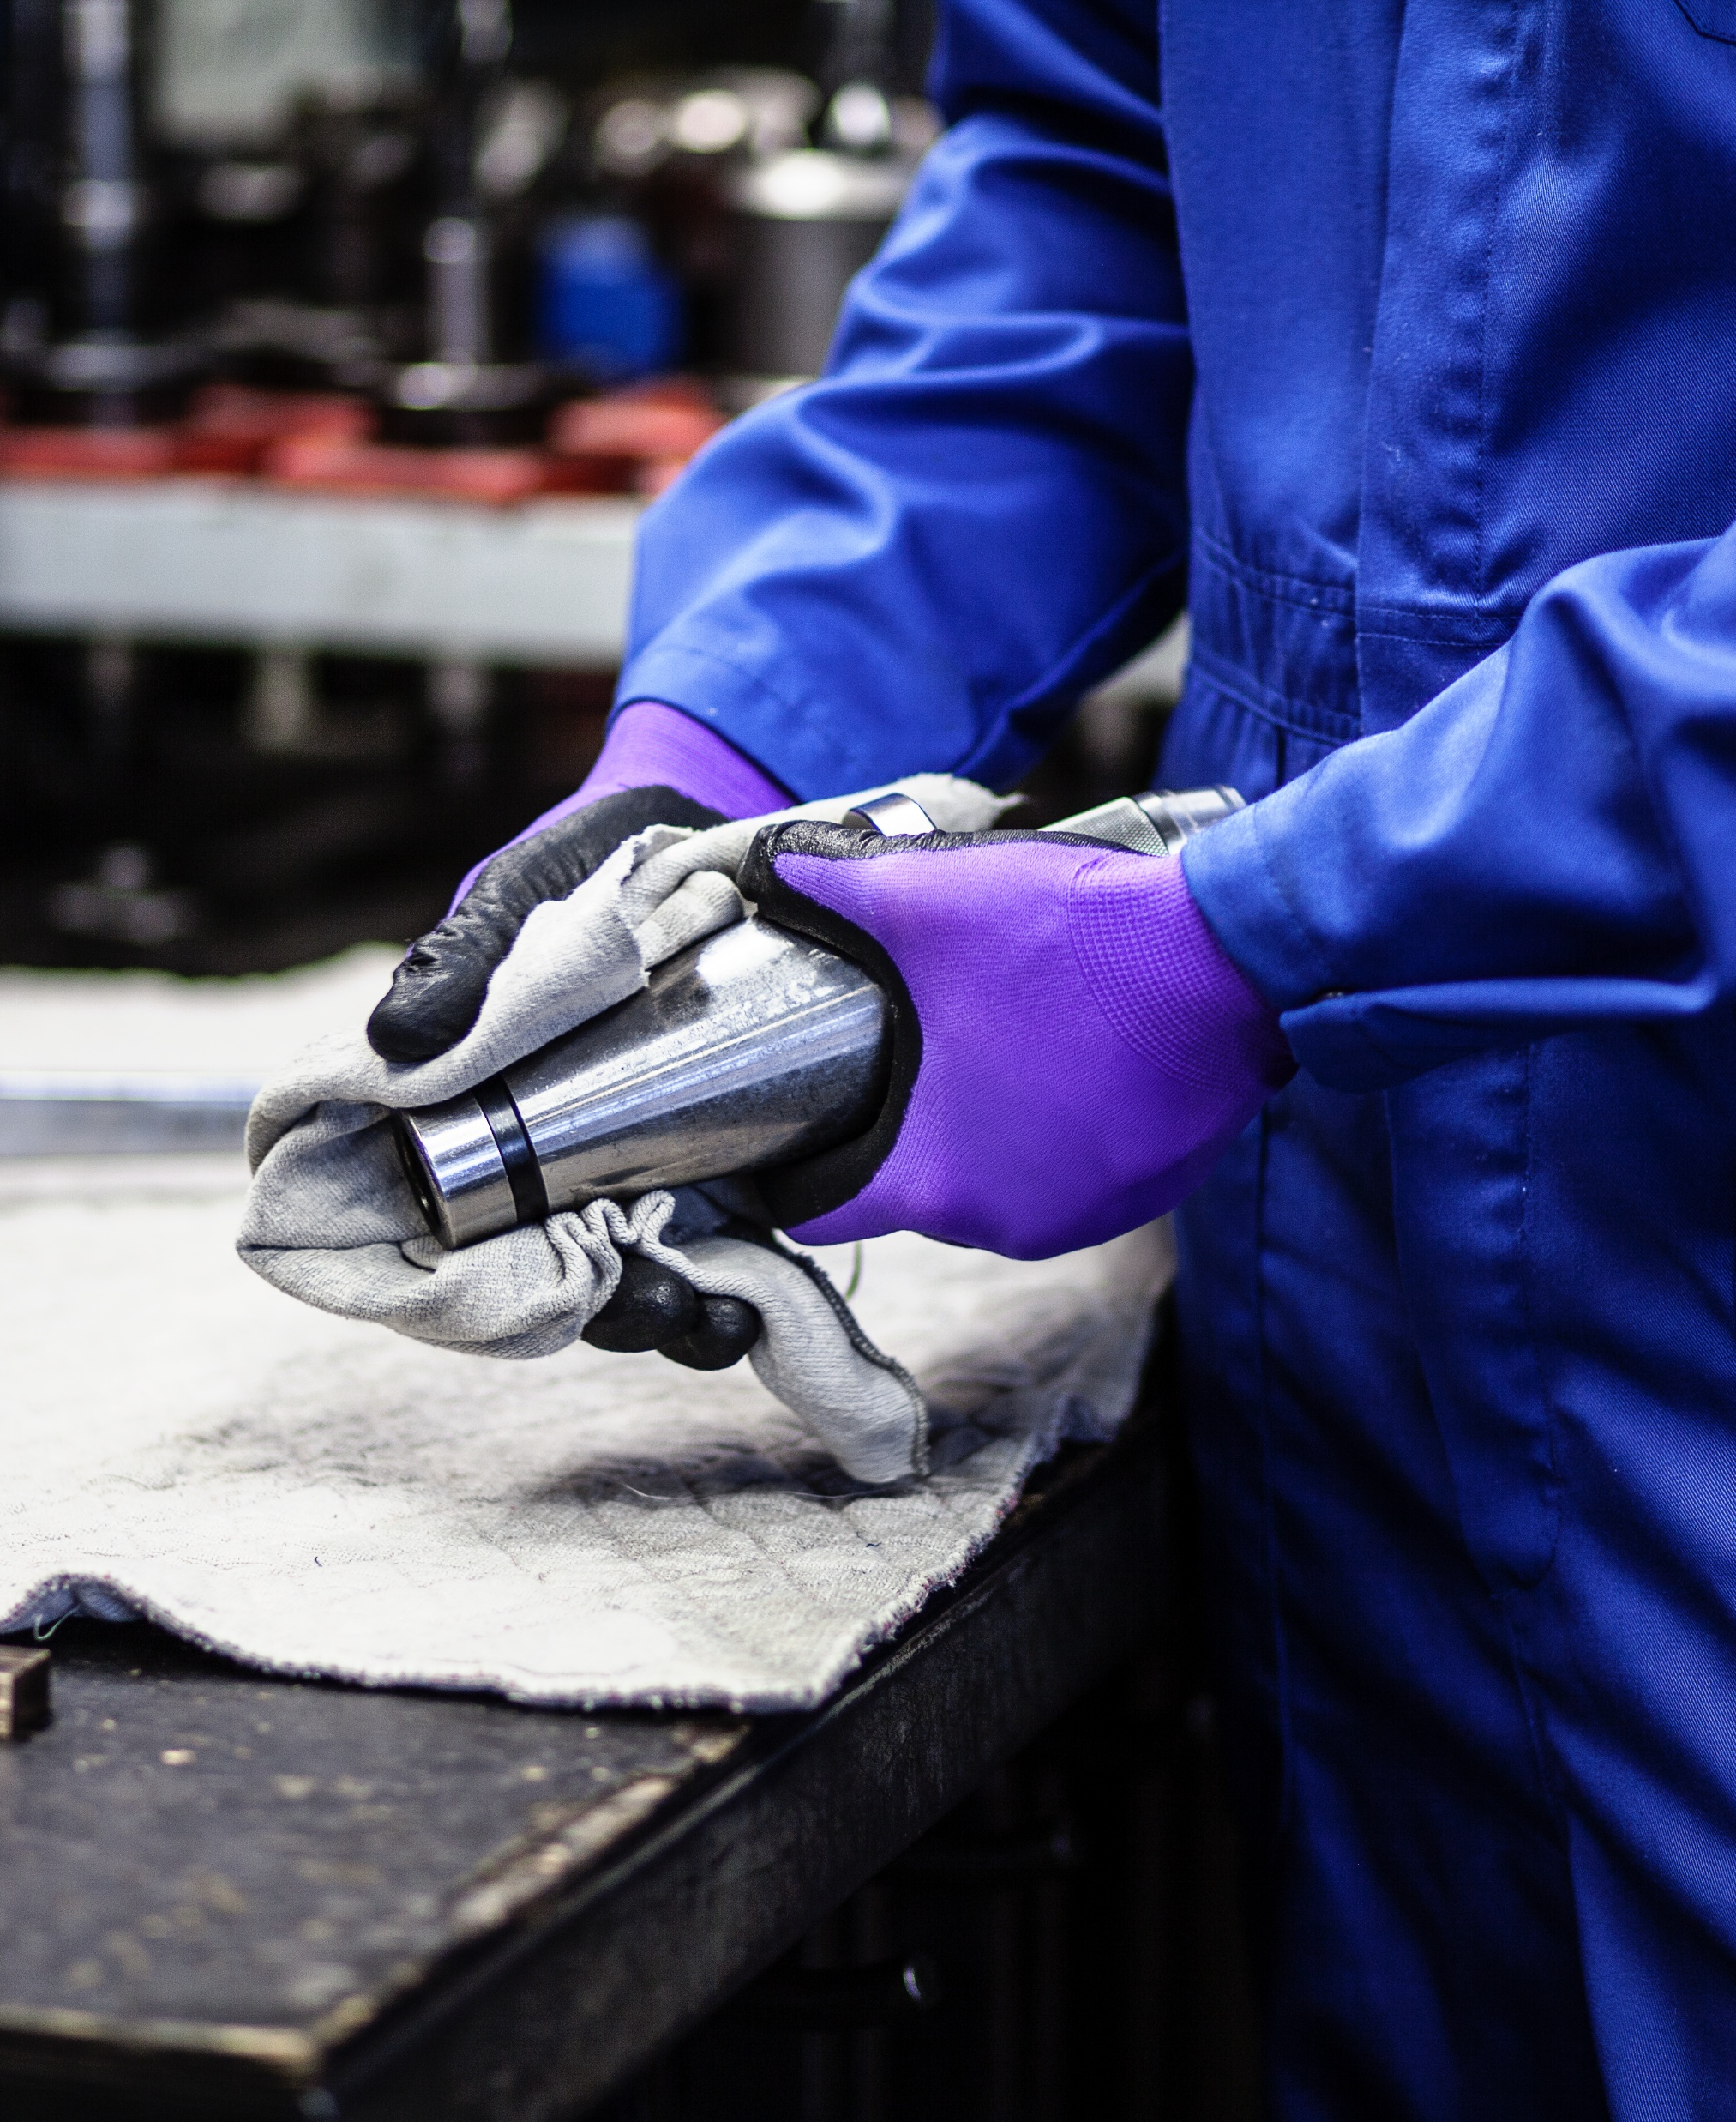
Teollisuuspyyhkeet
Teollisuuspyyhkeillä eli Vippereillä voidaan pyyhkiä raskasta likaa esimerkiksi laitteiden koneistoista tai välinehuollon tukena.
Öljynimeytykseen löytyy imeytysmattoja ja sekä muita vaihtoehtoja.
Lisäksi myymme rasutuotteita käytetyistä tekstiileistä.
Palokuntalais-
alennus jopa
- 40%!
Palokuntalais-
alennus jopa
- 40%!
Tutustu Lindsrömin
teollisuuspyyhepalveluun tästä >

Slide 5
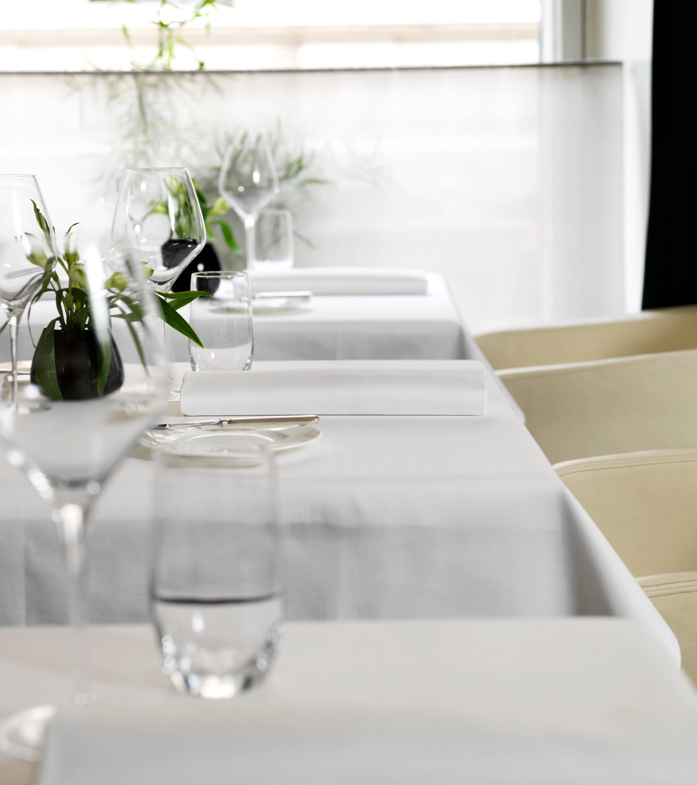
Ravintolatekstiilit
Vuokraatteko juhlatiloja eteenpäin?
Lindströmin kautta on saatavilla pöytäliinoja piristämään juhlasalin ilmettä, joka vapauttaa loppuasiakkaan hankalalta päätökseltä “mistä saada näyttävät pöytäliinat juhliin”.
Palvelun kuuluu myös froteepyyhkeet kylpytiloihin sekä monia muita tuotteita, kuten lautasliinat. Ravintolatekstiileillä on rajatumpi toimitusalue Suomessa, joten keskustele oman myyjäsi kanssa tästä mahdollisuudesta.
Palokuntalais-
alennus jopa
- 40%!
Tutustu Lindsrömin ravintolatekstiilipalveluun tästä >

Slide 6
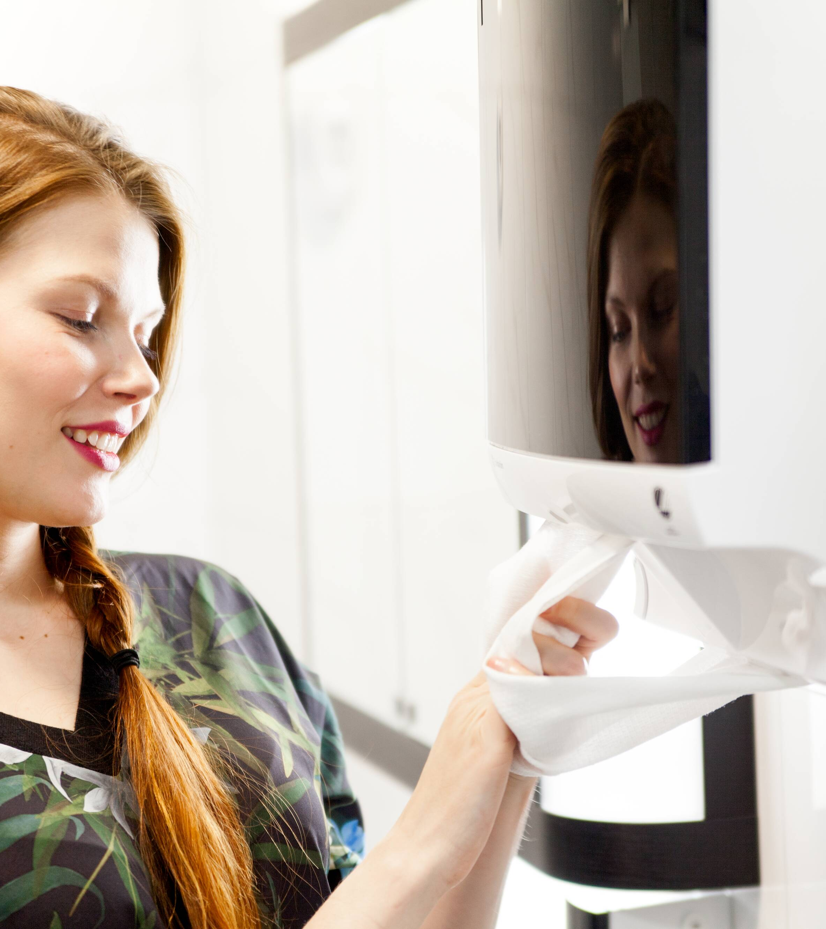
WC-tilapalvelu
Lindström myöntää jopa -60% alennuksen sopimuspalokuntalaisille hygieniatiloihin suunnatuista palveluistaan.
Palvelun ytimessä on täysin roskaton käsien kuivaaminen, joka vähentääympäristö- kuormitusta, rajoittaa turhaa paperin kulutusta, auttaa pitämään kuivauspisteet roskattomana sekä suojelee vanhoja kiinteistöjä mahdollisilta putkitukoksilta.
Lindströmiltä saat myös kaikki muutkin mahdolliset WC-tiloissa käytettävät laitteet ja niihin tarvittavat saippuat ja WC-paperit.
Palokuntalais-
Alennus jopa
- 60%!
Tututustu Lindströmin wc-tilapalveluun tästä >

Slide 7


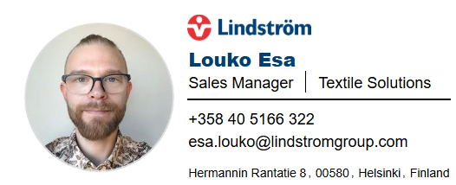
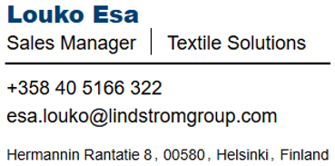

Lindströmin oma sopimuspalokuntiin erikoistunut myyjä auttaa sinua
kartoittamaan tarpeet sekä laskee tarkemman hinnan kokonaisuudelle
– ota rohkeasti yhteyttä
Ystävällisin terveisin,

